Slide 1
INSTALACIONES ELÉCTRICAS INDUSTRIALES
Ing. John Flores Tapia
Docente Dpto. Electrotecnia

Slide 2
Al finalizar el curso, el participante estará en condiciones de:
Reconocer símbolos e interpretar esquemas eléctricos de instalaciones eléctricas industriales
Calcular y seleccionar alimentadores, bandejas, tableros y dispositivos de mando y protección de instalaciones eléctricas industriales
Seleccionar y coordinar la protección de una instalación eléctrica industrial
Realizar instalaciones de alumbrado y fuerza de plantas industriales

Slide 3
Contenidos
1. Instalaciones Eléctricas
Generalidades
Clasificación
Descripción
2. Instalaciones Eléctricas de Interiores
Símbolos
Esquemas
3. Componentes de una instalación eléctrica
Canalizaciones
Conductores
Tuberías
Parámetros normalizados

Slide 4
Contenidos
4. Cálculo y selección de los componentes de una instalación eléctrica
Alimentadores por capacidad de corriente
Alimentadores por caída de voltaje
Seccionadores de tableros de distribución
Fusibles de tableros de distribución
5. Dispositivos de protección y maniobra
Protección contra sobrecargas
Protección contra corto circuitos
Selectividad y coordinación de la protección
6. Tableros de control de motores
7. Arrancadores eléctricos de motores

Slide 5
Sistema de Evaluación
K1
Examen.........................................40%
Prom. Lab/Taller............................60%

Slide 6
SISTEMAS ELÉCTRICOS
Es el conjunto de los elementos de producción, transporte y distribución, que unen los centros de producción con los puntos de consumo.
El sistema eléctrico se divide en los siguientes sistemas:
  a) Generación
  b) Transmisión
  c) Distribución
  d) Utilización

Slide 7

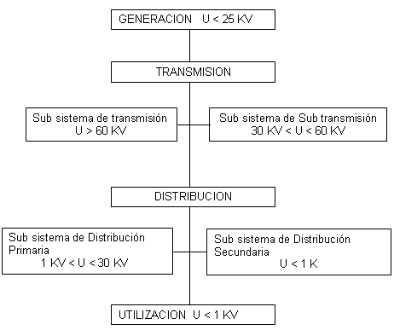
SISTEMAS ELÉCTRICOS

Slide 8
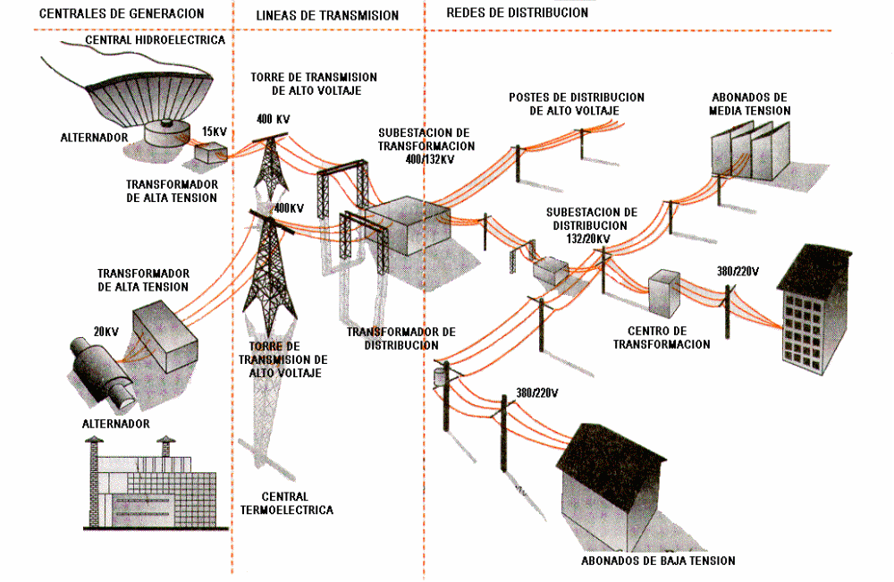

Slide 9
SISTEMA DE DISTRIBUCIÓN
Instalaciones de entrega de energía eléctrica a los usuarios en niveles de
media y baja tensión. Este sistema se subdivide a su vez en dos sub-sistemas:
Sub sistema de distribución primaria
Transporta y distribuye la energía eléctrica desde las subestaciones de subtransmisión hasta las subestaciones de distribución en niveles de media tensión [1 kV < U < 30 kV ], siendo los más empleados en nuestro medio 10 KV y 13.2 KV.
b) Sub sistema de distribución secundaria
Transporta y distribuye energía eléctrica en baja tensión a abonados de la
empresa concesionaria de electricidad, pequeñas industrias, instalaciones de alumbrado publico y otros usuarios. [U < 1 kV ].

Slide 10
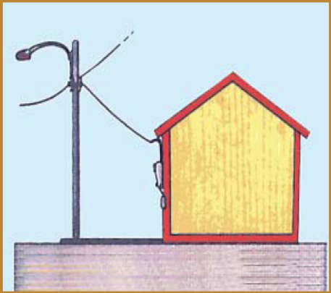
SISTEMA DE UTILIZACION
Instalaciones que llevan la energía eléctrica desde el punto de entrega (medidor de energía), al tablero de distribución y los diferentes circuitos derivados que forman parte de las instalaciones interiores.
a) Conexiones
Elementos para la alimentación de los suministros de la energía eléctrica,
destinados a los usuarios.
b) Acometida domiciliaria
Parte de la instalación de una conexión, comprendida desde la red de
distribución secundaria hasta las bornes de entrada de la caja del medidor
de energía.

Slide 11
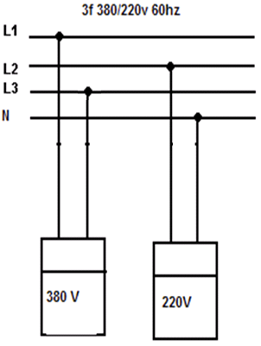

TENSIONES DE DISTRIBUCIÓN SECUNDARIA
Las tensiones que se emplearán serán tales que permitan adoptar los sistemas de corriente alterna trifásica de 60 Hz, con cuatro conductores a la tensión nominal 380/220 V, con neutro a tierra, o con tres conductores a la tensión nominal 220V.

Slide 12
TENSIONES DE DISTRIBUCIÓN SECUNDARIA
Tensiones
Alimentación Desde Redes de Servicio Público de Electricidad
De acuerdo a lo indicado en el Código Nacional de Electricidad Utilización
En las redes de servicio público de baja tensión se podrá continuar utilizando los niveles de tensión existentes y las tensiones recomendadas de 380/220 V, trifásico de 4 hilos, con neutro efectivamente puesto a tierra.

Slide 13
TENSIONES DE DISTRIBUCIÓN SECUNDARIA
Tensiones
020-500 Alimentación Desde Redes de Servicio Público de Electricidad
De acuerdo a lo indicado en el Código Nacional de Electricidad Utilización
La alimentación en baja tensión desde las redes de servicio público de electricidad a instalaciones de carácter publico o privado, para cualquier tipo de uso, ya sea residencial, comercial, industrial u otros, debe ser trifásico de 380/220 V - 4 hilos, monofásico de 220 V - 2 hilos o trifásico de 220 V- 3 hilos (para los sistemas aislados de 220 V).

Slide 14
INSTALACIONES ELÉCTRICAS
DEFINICIÓN
Conjunto de elementos y dispositivos, conectados en forma ordenada para cumplir una determinada función eléctrica.

Slide 15
INSTALACIONES ELÉCTRICAS
DEFINICIONES BÁSICAS
Carga Contratada.- Magnitud de la carga solicitada por el abonado a la empresa de servicio publico de electricidad y que figura en el contrato de suministro de energía eléctrica.
Circuito Derivado.- circuito comprendido entre un dispositivo de protección y los puntos de utilización.
Circuito de Fuerza.- circuito deseado para la conexión de maquinas eléctricas.

Slide 16
INSTALACIONES ELÉCTRICAS
DEFINICIONES BÁSICAS
Demanda.- Es la carga promedio que se obtiene durante un intervalo de tiempo especificado.
Este intervalo de tiempo depende del uso que se quiere dar al valor de demanda correspondiente, siendo generalmente igual a ¼, ½ , ó 1 hora.
Demanda Máxima.- Demanda instantánea mayor que se presenta durante un periodo de trabajo establecido, expresado en KW, KVA, etc.
Densidad de Carga.- Denominada también, como carga unitaria, la cual representa la relación entre la potencia instalada y el área de la zona en proyecto. Se expresa en W/m² ó KW/m².

Slide 17
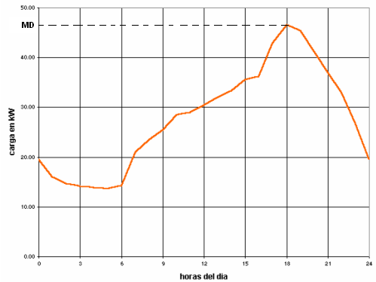
INSTALACIONES ELÉCTRICAS

Slide 18
INSTALACIONES ELÉCTRICAS
DEFINICIONES BÁSICAS
Panel de Distribución.- Panel estructura o ensamblaje de paneles, en los cuales se montan los dispositivos de maniobra, control y protección, barras, conexiones e instrumentos de medición. Son generalmente accesibles por la parte frontal y posterior.
Tablero. - Panel o equipo de paneles.
Para construir un solo panel, incluye barras, dispositivos automáticos de sobrecorrientes con o sin interruptores para el control de circuitos de alumbrado y fuerza, diseñado para su colocación en una cabina, adosada o empotrada en la pared o accesible solo por un frente.

Slide 19
INSTALACIONES ELÉCTRICAS
DEFINICIONES BÁSICAS
Puesta a tierra.-
Comprende a toda la ligazón metálica directa sin fusible de protección alguna, de sección suficiente , entre determinados elementos o partes de una instalación y un electrodo o grupo de electrodos enterrados en el suelo, con el objeto de conseguir que el conjunto de instalaciones, edificios y superficie próxima del terreno no tenga diferencias de potencial peligrosas y que al mismo tiempo permita el paso a tierra de las corrientes de falla o la descarga de origen atmosférico (rayos).

Slide 20
PRIMER CÓDIGO ELÉCTRICO NACIONAL
La AEP (Asociación Electrotécnica Peruana) solicita al Ministerio de Fomento y Obras Públicas, la autorización para la formulación del Código de Electricidad Nacional, queda autorizada mediante la Resolución Suprema N° 1004, del 23 de septiembre de 1946
Y mediante R.S. N° 2, del 05 de enero de 1955, se aprueba el Código Eléctrico Nacional

Slide 21
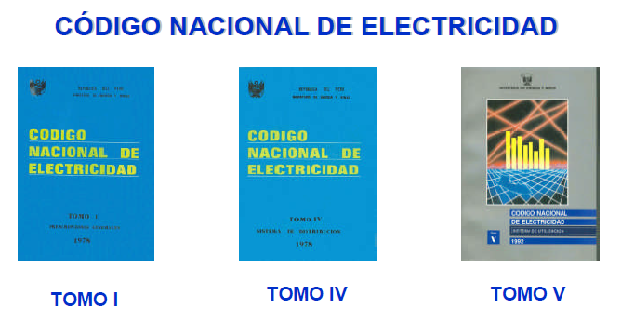

Slide 22
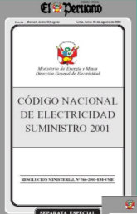
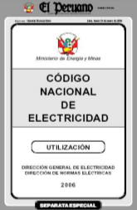
VIGENTES
NO VIGENTES
1955………Se aprueba el CODIGO ELECTRICO NACIONAL (Capítulos: Generación y Transmisión)
2001………Se aprueba el CODIGO NACIONAL DE ELECTRICIDAD – SUMINISTRO 2001, entrando en vigencia el
1 de Julio 2002
1978………Se aprueba el TOMO IV Sistema de Distribución del CODIGO ELECTRICO NACIONAL
1978………Se aprueba el TOMO I del CODIGO ELECTRICO NACIONAL
2006………Se aprueba el CODIGO NACIONAL DE ELECTRICIDAD – UTILIZACION, entrando en vigencia el
1 de Julio 2006
1982………Se aprueba el TOMO V Sistema de Utilización del CODIGO ELECTRICO NACIONAL

Slide 23
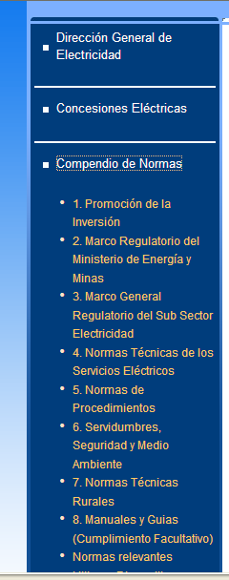
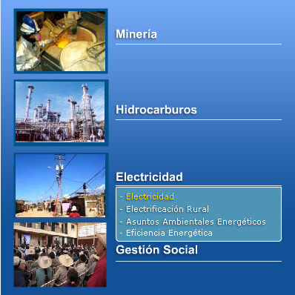
www.minem.gob.pe

Slide 24
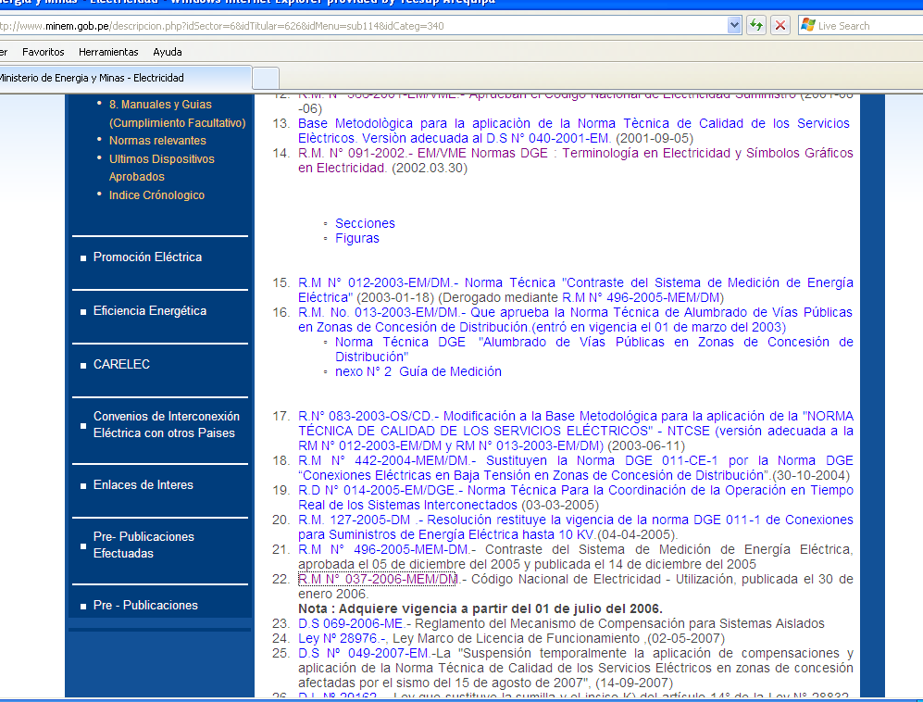

Slide 25
COMPONENTES DE UNA INSTALACIÓN ELÉCTRICA
INDUSTRIAL

Slide 26
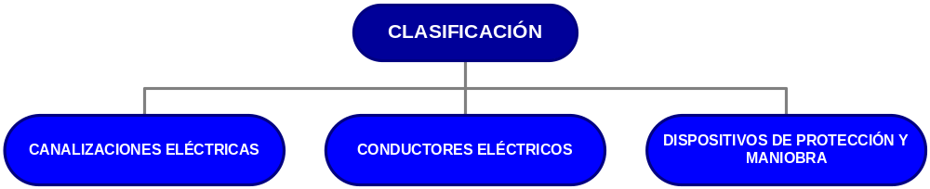
″COMPONENTES DE UNA INSTALACIÓN ELÉCTRICA INDUSTRIAL″
Las canalizaciones eléctricas.
Los conductores eléctricos.
Los dispositivos de protección y maniobra.

Slide 27
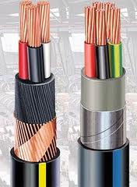
CONDUCTORES
Elementos destinados a la conducción de la energía, así como a la conducción de señales de control.

Slide 28
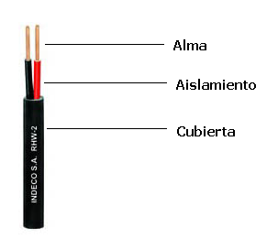
Partes que componen los conductores eléctricos
El alma o elemento conductor
Se fabrica en cobre y su objetivo es servir de camino a la energía eléctrica desde las centrales generadoras a los centros de distribución:

Slide 29
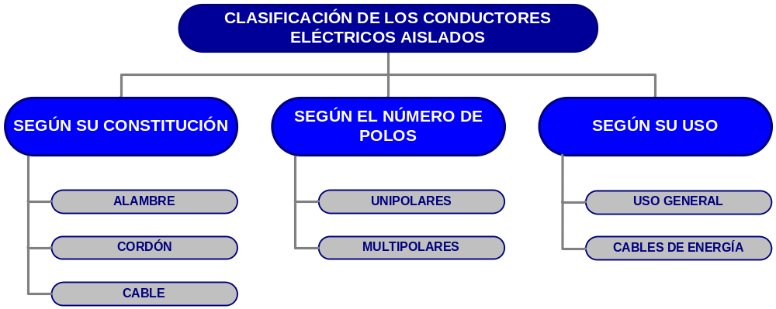

Slide 30

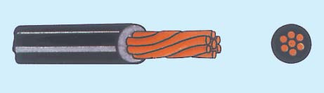
CLASIFICACIÓN DE LOS CONDUCTORES ELÉCTRICOS
- Según su constitución
Alambre
Cordón

Slide 31
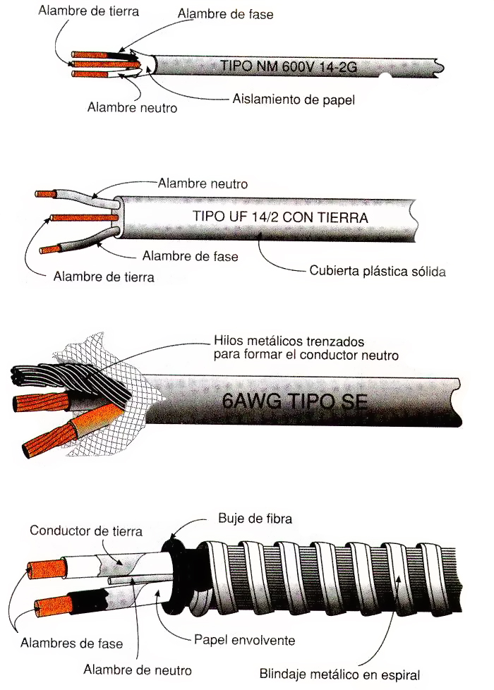
Por el número de polos:
Se dividen en unipolares y multipolares.
Los conductores unipolares son aquellos que están constituidos por un solo hilo, cordón o cable, mientras que los multipolares son aquellos que están constituidos por varios hilos, cordones o cables aislados entre sí.

Slide 32
Por su aislamiento
Conductores de uso general
Son aquellos que están constituidos por el conductor, el aislamiento y en algunos tipos por una chaqueta o cubierta.
Principalmente se utilizan para circuitos de alumbrado, tomacorrientes, tableros de distribución, tableros de control, circuitos alimentadores de motores eléctricos, alimentación de cargas móviles, redes aéreas de distribución primaria o secundaria, etc.

Slide 33
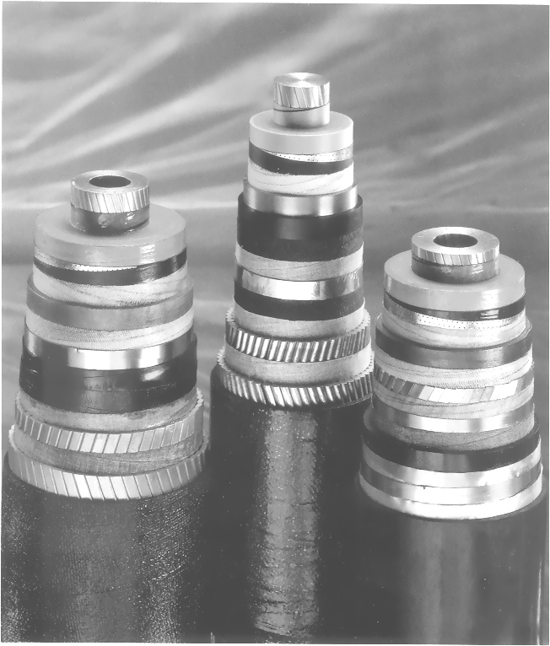
Cables de energía
Principalmente se utilizan en redes de distribución aéreas, redes de distribución subterráneas, circuitos alimentadores y circuitos derivados en instalaciones del tipo industrial.

Slide 35
CALIBRE DE LOS CONDUCTORES
Sistema Métrico Decimal
El calibre de los conductores según la “Internacional Electrotechmical Commission” (IEC) se mide de acuerdo a su área transversal en milímetros cuadrados; así tenemos las siguientes secciones normalizadas:
1,5 mm2, 2,5; 4; 6; 10; 16; 25; 35; 50; 70; 95; 120; 150; 185; 240; 240; 300; 400; 500 mm2, etc.

Slide 36
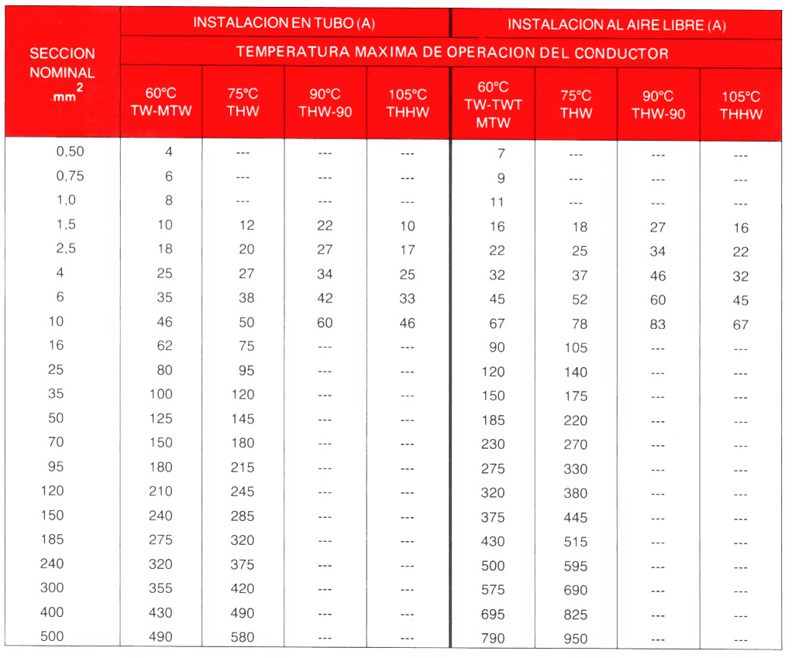
Tabla 2.2 Capacidad de corriente en conductores (sistema métrico decimal).

Slide 37
CALIBRE DE LOS CONDUCTORES
El calibre de los conductores según la “American Wire Gage” (AWG) se designa mediante números que representan aproximadamente los pases sucesivos del proceso de estirado del alambre durante su fabricación. Este sistema tiene las siguientes características:

Slide 38
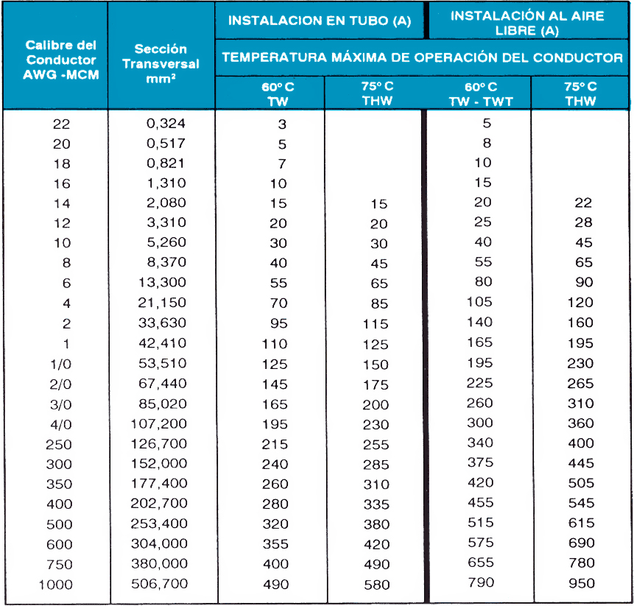
Capacidad de corriente en conductores (sistema AWG).

Slide 39
CALIBRE DE LOS CONDUCTORES
La relación entre los diámetros de dos calibres AWG consecutivos de mayor a menor es 1,123
Ejemplo: 15 AWG =1,450 mm ∅
14 AWG =1,450 mm x 1,123 = 1,628 mm∅

Slide 40
CALIBRE DE LOS CONDUCTORES
La relación a nivel de sección es de 1,26
Ejemplo:
17 AWG = 1,038 mm2
16 AWG = 1,038 mm2 x 1,26 = 1,309 mm2

Slide 41
CALIBRE DE LOS CONDUCTORES
Sistema MCM
En las tablas de conductores inglesas y americanas se emplea el “mil circular mil” (MCM) como unidad normal para el calibre de los conductores.

Slide 42
Capacidad de corriente en conductores (sistema AWG).

Slide 43
CALIBRE DE LOS CONDUCTORES
El “circular mil” (CM) es un círculo que tiene un diámetro de 0,001” (una milésima de pulgada); luego se tendrá:
1 C.M. = 25,4 x 0,001; (1” = 25,4 mm)
= 0,0254 mm

Slide 44
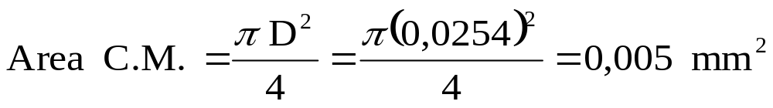
CALIBRE DE LOS CONDUCTORES
El área del C.M. será :

Slide 45
CALIBRE DE LOS CONDUCTORES
Como:
Area MCM = 0,5 mm2
Las medidas normalizadas para los calibres de los conductores en MCM son:
250 MCM, 300 MCM, 350 MCM, 400 MCM, 500 MCM.

Slide 46
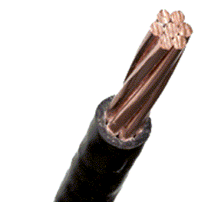
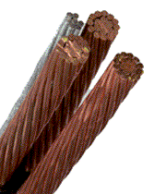
CONDUCTORES DE COBRE
TIPOS DE COBRE USADOS PARA LA FABRICACIÓN DE CONDUCTORES
COBRE RECOCIDO O TEMPLE BLANDO
COBRE DE TEMPLE DURO
Fabricación de conductores aislados. Sus principales características son:
Conductividad del 100%.
Resistividad de 0.01724 Ω.mm2/m a 20°C
Capacidad de ruptura media de 25 Kg/mm2.
Conductores desnudos y para líneas aéreas de transporte de energía eléctrica.
Conductividad del 97% respecto al cobre puro.
Resistividad de 0.018 Ω.mm2/m a 20°C.
Capacidad de ruptura a la carga que oscila entre 37 a 45 Kg/mm2.

Slide 47
CARACTERÍSTICAS DE ALGUNOS TIPOS DE CONDUCTORES
Alambres y cables tipo TW:
Conductor de cobre electrolítico blando, sólido o cableado concéntrico; con aislamiento de cloruro de polivinilo (PVC). Pueden operar hasta 60°C y su tensión de servicio, dependiendo de la marca, puede ser de 600 V ó 750 V.
Se utiliza en instalaciones en el interior de locales con ambiente seco o húmedo, conexiones de tableros de control, etc.

Slide 48
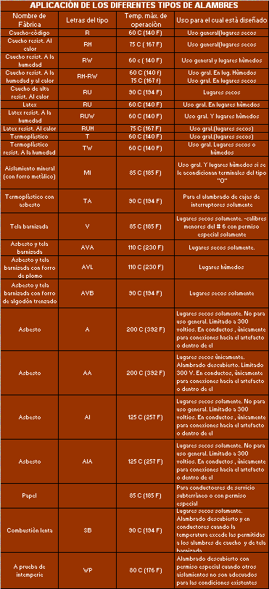

Slide 49
Alambres y cables tipo THW:
Conductor de cobre electrolítico blando, sólido o cableado concéntrico; con aislamiento de cloruro de polivinilo (PVC) especial, resistente al calor, humedad, aceites y agentes químicos. Pueden operar hasta 75°C y su tensión de servicio, dependiendo de la marca, puede ser de 600 V ó 750 V.
El conductor THW – 90 puede operar hasta 90°C y se utiliza principalmente dentro de aparatos de alumbrado con lámparas de descarga.

Slide 50
Alambres y cables tipo THHW:
Conductor de cobre electrolítico blando, sólido o cableado concéntrico; con aislamiento de cloruro de polivinilo (PVC) especial, resistente al calor y humedad. Pueden operar hasta 105°C y su tensión de servicio, dependiendo de la marca, puede ser de 600 V ó 750 V.
Se utilizan principalmente dentro de aparatos de alumbrado con lámparas de descarga, con temperatura ambiente máxima de 70°C.

Slide 51

Alambres y cables Plastotene tipo CPI o Indolene tipo WP:
Conductor de cobre electrolítico duro, sólido o cableado concéntrico, con aislamiento de polietileno negro apropiada para su exposición a la luz solar y otras exigencias del medio ambiente. Pueden operar entre – 15°C a 75°C y su tensión de servicio depende de los aisladores que se usen en su instalación.
Se utilizan en redes de distribución primaria y secundaria, distribución al aire libre en plantas industriales, minas, etc. Es indispensable su uso cuando las redes cruzan zonas arboladas.

Slide 52
Cables Biplasto tipo TWT o Indopreme tipo TM:
Formados por 2 ó 3 conductores de cobre electrolítico blando, sólido o cableado; aislados individualmente con cloruro de polivinilo (PVC) y reunidos en paralelo en un mismo plano con una chaqueta exterior también de PVC. Pueden operar hasta 60°C y su tensión de servicio, dependiendo de la marca, puede ser de 600 V ó 750 V.
Se utiliza en instalaciones interiores, visibles o empotradas directamente en el interior de muros o paredes; sobre armaduras metálicas y de madera o a través de ellas; empleándose como conductores de circuitos alimentadores o derivados.

Slide 53
Cordones portátiles tipos NLT, NMT y NPT o, biplastoflex tipos SJT, SJTO, ST y STO:
Formados por 2 ó 3 conductores de cobre electrolítico
Se les utiliza principalmente para conexiones de aparatos electrodomésticos, alimentación de máquinas industriales portátiles de uso liviano y de servicio pesado, conexiones para equipos eléctricos en minas, etc.

Slide 54
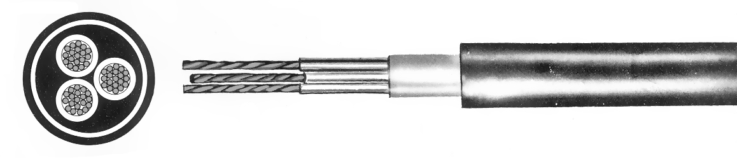
Cables tipo NYY unipolares, dúplex y triplex:
Conductor de cobre electrolítico blando, sólidos o cableados concéntricos; aislados y con cubierta exterior individual con cloruro de polivinilo (PVC). Pueden operar hasta 80°C y su tensión de servicio es hasta 1 000 V.
Se les utiliza en redes de distribución en baja tensión y en circuitos alimentadores en instalaciones del tipo industrial.

Slide 55
CANALIZACIONES ELÉCTRICAS
Se entiende por canalizaciones eléctricas a los medios que se emplean en las instalaciones eléctricas para contener a los conductores, de manera que queden protegidos contra el deterioro mecánico y contaminación.

Slide 56
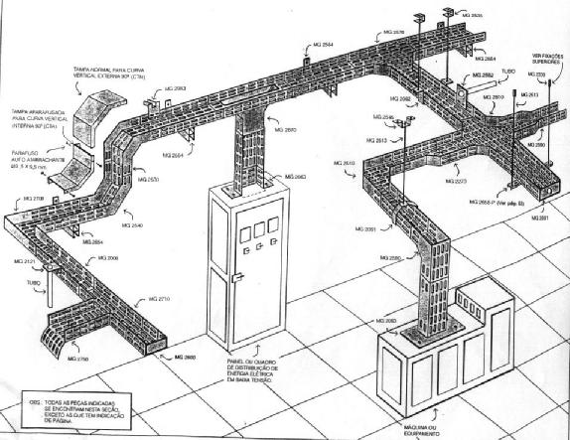

Slide 57
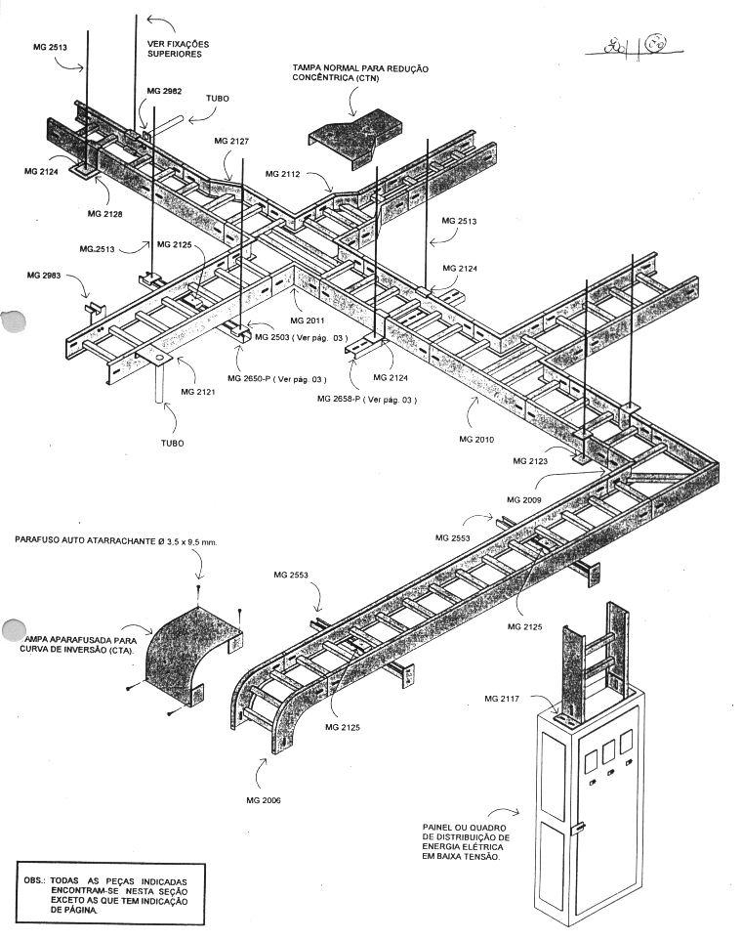

Slide 58
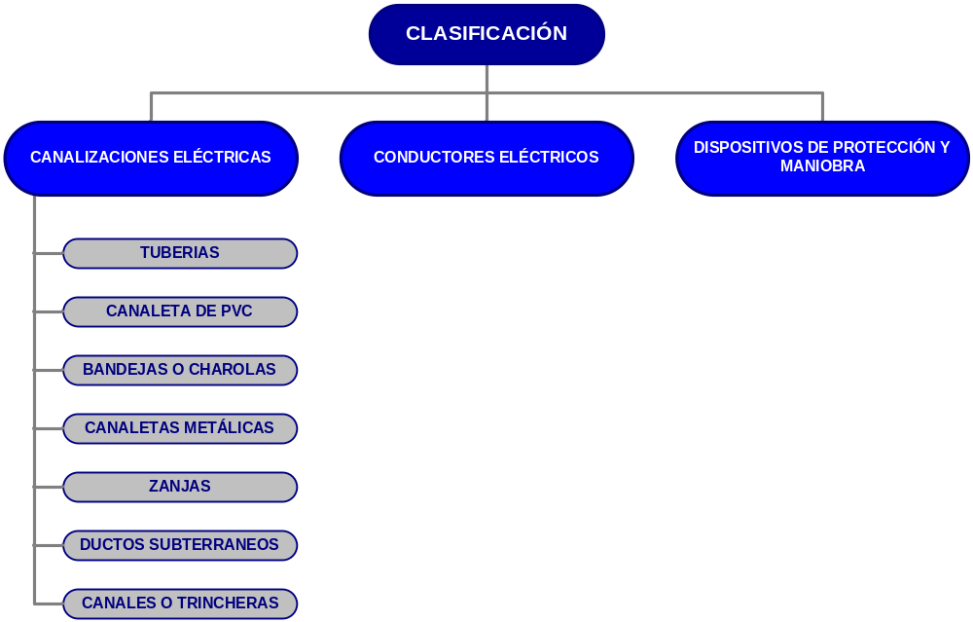

Slide 59
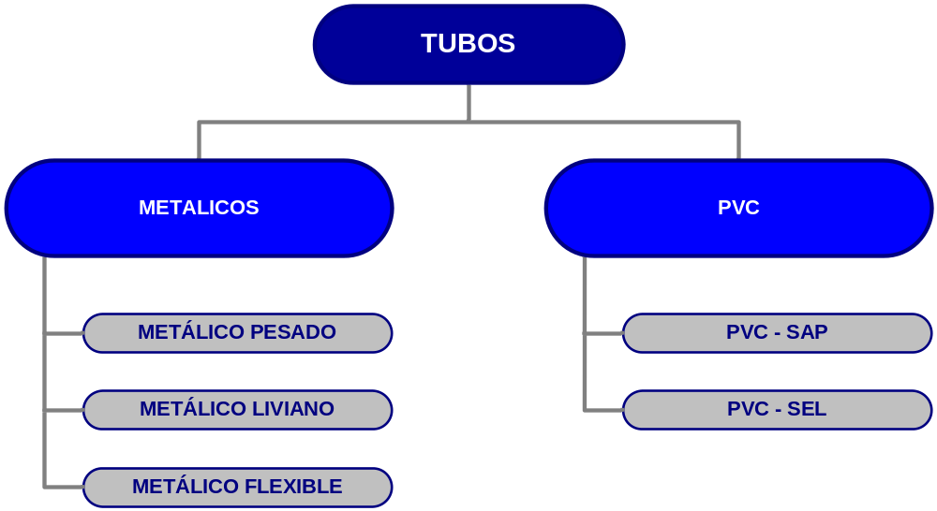
INSTALACION ELÉCTRICA INDUSTRIAL

Slide 60
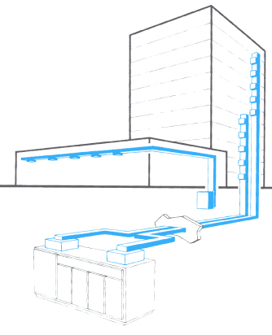
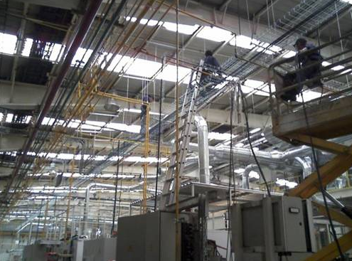
BANDEJAS O CHAROLAS
Es una estructura rígida y continua especialmente construida para soportar cables eléctricos; se utilizan en lugares donde no es posible abrir zanjas dentro de locales o en exteriores donde el espacio no es una limitación.

Slide 61
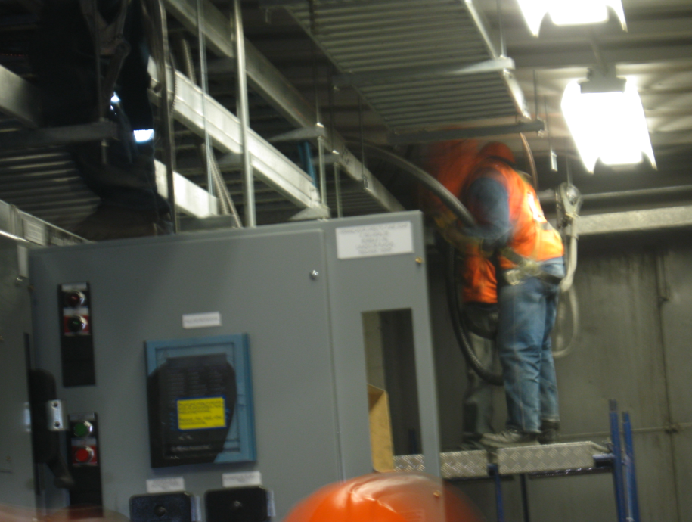

Slide 62
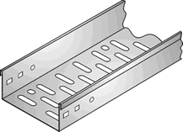
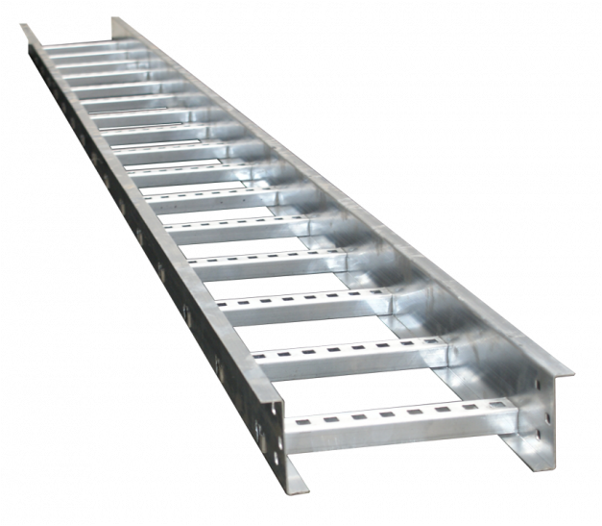

Slide 63
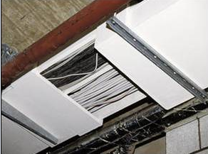
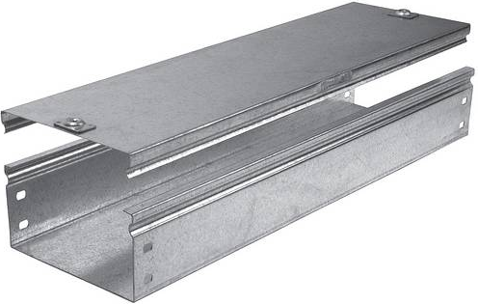

Slide 64
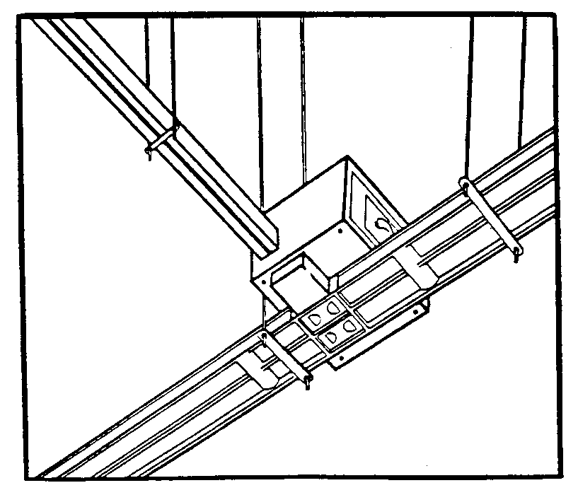
CANALETAS O DUCTOS AÉREOS
Es una estructura rígida y continua, construida para soportar conductores de uso general y cables de calibre no muy grueso.
Para hacer la instalación de los conductores, se hace un recorrido por la trayectoria de los ductos y luego se les coloca en forma similar a los charolas.

Slide 65
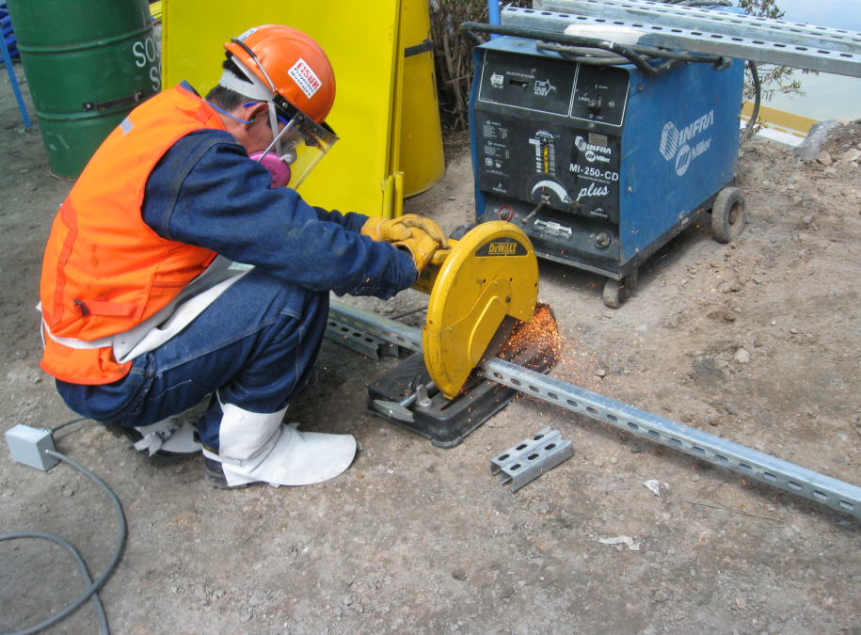
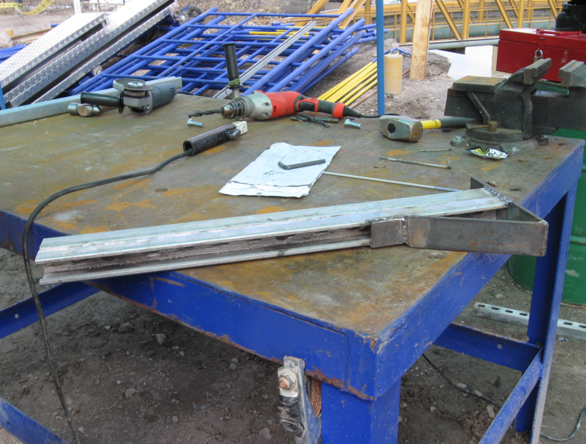

Slide 66
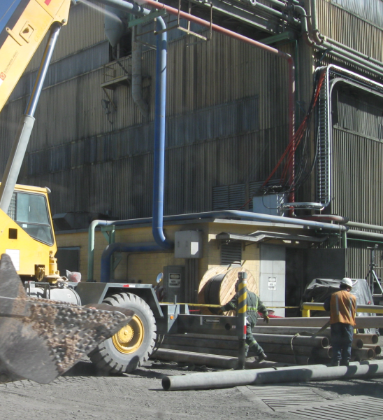

Slide 67
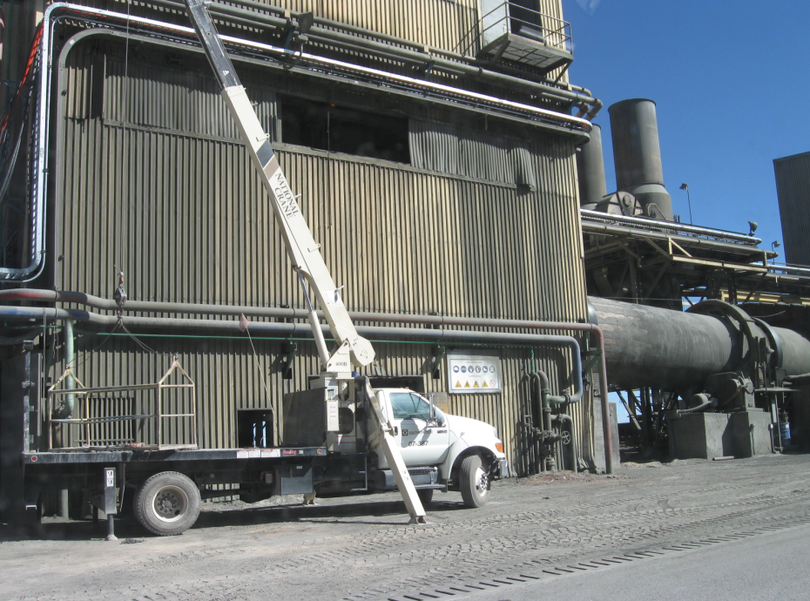

Slide 68
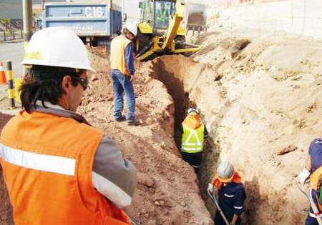
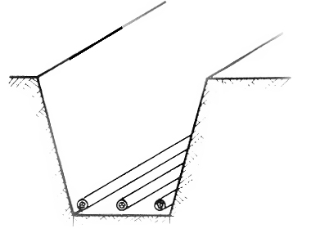
ZANJAS
Es un tipo de canalización en el cual los cables van directamente enterrados; se emplea en lugares donde no se tiene enterrados, se emplea en lugares donde no se tienen construcciones o donde haya la posibilidad de abrir zanjas posteriormente para el cambio de cables, la reparación o aumento de circuitos.
La trayectoria debe ser rectilínea.
La profundidad mínima de la excavación es de 0,70 m y el ancho varía de acuerdo al número de cables a instalar.

Slide 69
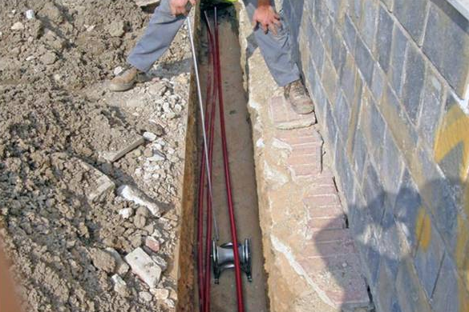

Slide 70
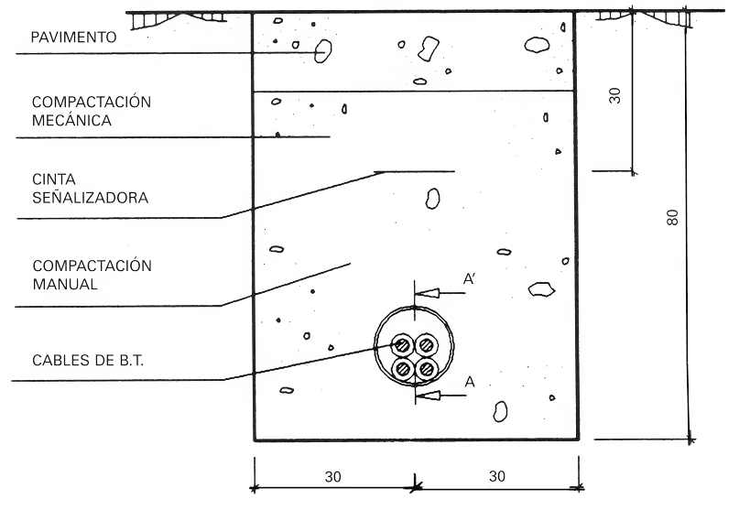
Ducto subterráneo

Slide 71
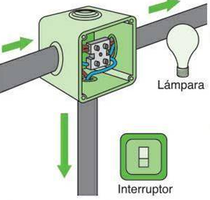
TUBERÍAS
Tubos Metálicos
Pueden ser de aluminio, acero o aleaciones especiales.
Los tubos de acero a su vez se fabrican en los tipos pesado y liviano distinguiéndose uno de otro por el espesor de la pared.
- Tubo Metálico Pesado
Se encuentran en el mercado en forma galvanizada o con recubrimiento negro esmaltado, su superficie interior es lisa para evitar daños al aislamiento o a la cubierta de los conductores.
Se fabrican en tramos de 3,05 m y con diámetros que van de 13 mm ( ½ “) a 152,4 mm (6”). Vienen roscados en ambos extremos y para unir uno con otro se utilizan acoples.

Slide 72
- Tubo Metálico Liviano
El diámetro máximo recomendable para estos tubos es de 51 mm (2”) y debido a que son de pared delgada en estos tubos no se puede hacer roscado, de modo que los tramos se pueden unir por medio de accesorios de unión especial. No deben ser instalados en lugares expuestos a daños mecánicos, en lugares húmedos o mojados, ni en lugares clasificados como peligrosos.
- Tubo Metálico Flexible
Se fabrica con cinta metálica engargolada (en forma helicoidal) sin recubrimiento para ser usado en lugares secos, o con recubrimiento de PVC para ser usado en lugares húmedos.
Se usa principalmente como último tramo para la conexión de motores eléctricos.
Al usar tubo flexible, el acoplamiento a caja, ductos y gabinetes se debe hacer utilizando accesorios apropiados para tal objeto.

Slide 73
TUBOS CONDUIT
El tubo conduit es usado para contener y proteger los conductores eléctricos usados en las instalaciones. Estos tubos pueden ser de aluminio, acero o aleaciones especiales. Los tubos de acero a su vez se fabrican en los tipos pesado, semipesado y ligero, distinguiéndose uno de otro por el espesor de la pared.
TUBO CONDUIT DE ACERO PESADO
Estos tubos conduit se encuentran en el mercado ya sea en forma galvanizada o bien con recubrimiento negro esmaltado
TUBO CONDUIT METÁLICO DE PARED DELGADA (THIN WALL)
A este tubo se le conoce también como tubo metálico rígido ligero. Su uso es permitido en instalaciones ocultas o visibles, ya sea embebido en concreto o embutido en mampostería en lugares de ambiente seco no expuestos a humedad o ambiente corrosivo.

Slide 74
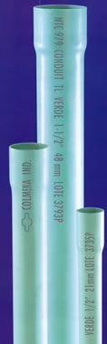
TUBO CONDUIT FLEXIBLE
En esta designación se conoce al tubo flexible común fabricado con cinta engargolada (en forma helicoidal), sin ningún tipo de recubrimiento. A este tipo de tubo también se le conoce como Greenfield. Se recomienda su uso en lugares secos y donde no se encuentre expuesto a corrosión o daño mecánico.
TUBO CONDUIT DE PLÁSTICO RÍGIDO (PVC)
Este tubo está fabricado de policloruro de vinilo (PVC), junto con las tuberías de polietileno se clasifican como tubos conduit no metálicos. Esta tubo debe ser autoextinguible, resistente a la compresión, a la humedad y a ciertos agentes químicos.

Slide 75
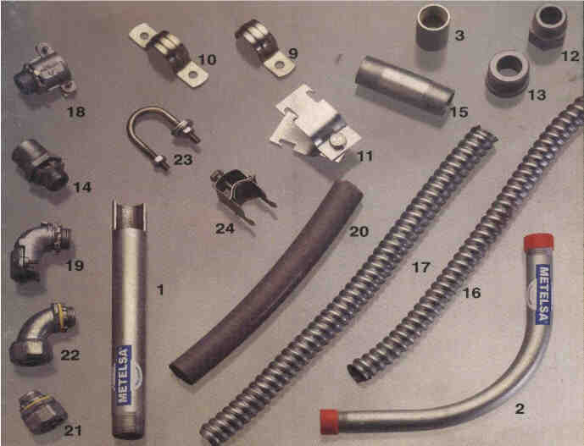
INSTALACION ELÉCTRICA INDUSTRIAL

Slide 76
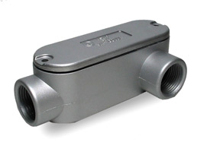
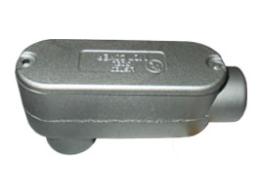




INSTALACION ELÉCTRICA INDUSTRIAL

Slide 77




Slide 78

Tubos Plásticos (PVC)
PVC es la designación comercial que se da al tubo rígido o flexible de policloruro de vinilo, se fabrican en dos tipos, pesado y liviano, en tramos de 3 m.
- Tubos PVC – SAP
Son tubos pesados de pared gruesa, se constituyen en diámetros que van de 15 mm a 100 mm.
- Tubo PVC – SEL
Son tubos, se constituyen en diámetros que van de 13 mm a 20 mm.

Slide 79
DISPOSITIVOS DE PROTECCIÓN Y MANIOBRA
FUNCIÓN DE LOS DISPOSITIVOS DE MANIOBRA:
En una instalación eléctrica, los dispositivos de maniobra, cumplen la función de ejecutar las siguientes maniobras: seccionar, conectar y desconectar en vacío, conectar y desconectar bajo carga, conectar y desconectar motores y desconectar en caso de cortocircuito.
- Seccionar
Seccionadores son interruptores, los cuales separan un circuito eléctrico en todas sus vías de corriente, los seccionadores tienen una indicación fiable de la posición de maniobra.

Slide 80


Conectar en vacío
En este tipo de maniobra la conexión y desconexión de circuitos eléctricos se efectúa cuando no circula corriente o cuando la tensión entre el contacto fijo y el contacto móvil en cada uno de los polos sea sumamente baja durante la maniobra.

Slide 81
-Conectar bajo carga
Con los interruptores bajo carga se pueden conectar y desconectar aparatos y partes de las instalaciones cuando prestan servicio normal con intensidad nominal. La capacidad de ruptura de los interruptores bajo carga es normalmente un múltiplo de su intensidad nominal y por tanto, pueden conectar y desconectar todas las sobreintensidades que ocurren en un servicio normal; además de esto, con ello se maniobra sin peligro cuando se conectan involuntariamente cortocircuitos, ya que poseen una capacidad de conexión sumamente alta.

Slide 82
FUNCIÓN DE LOS DISPOSITIVOS DE PROTECCIÓN
La función de los dispositivos de protección es proteger a los componentes de las instalaciones contra sobreintensidades, los cuales se manifiestan como sobrecargas o cortocircuito.
Protección contra sobrecargas
La función de la protección contra sobrecarga es permitir las sobrecargas correspondientes a un servicio normal y desconectarlas antes que el tiempo de carga admisible sea sobrepasado.

Slide 83

Protección contra cortocircuitos
Los orígenes de un cortocircuito pueden estar en una falla de aislamiento o en una conexión incorrecta.
La función de la protección contra cortocircuitos es limitar los efectos y las consecuencias de éstos al mínimo posible su interrupción para lo cual, una iluminación de la corriente es provechosa.

Slide 84
SIMBOLOGIA
Y
ESQUEMAS ELECTRICOS

Slide 85


SÍMBOLO GRÁFICO
Es una figura óptimamente perceptible, producida por la escritura, diseño, impresión de otras técnicas.

Slide 86

SÍMBOLO GRÁFICO
Se utilizan para transmitir un mensaje y representa un objeto o concepto en forma clara sencilla independiente de cualquier idioma, de tal manera que no induzcan a errores de interpretación de lectura del esquema.

Slide 87

SÍMBOLOS ELECTROTÉCNICOS
Cada uno de los dispositivos y aparatos con que consta una instalación eléctrica se representa por medio de un símbolo. Ejemplos:
Relés de sobrecorriente
Contador de energía
Voltímetros
Vatímetro
NC, NO

Slide 88
NORMAS INTERNACIONALES
Los países fabricantes de dispositivos eléctricos y diseñadores, han determinado normas de símbolos los cuales han efectuado su propio patrón y estas son:

Slide 89
NORMAS INTERNACIONALES
IEC = Comisión electrotécnica Internacional
DIN = Normas Alemanas para la Industria
UNE = Norma Nacional Española
VDE = Asociación Electrotécnica Alemana
NEMA = Asociación de fabricantes de productos eléctricos de Estados Unidos
BS = Estándar de prescripciones británicas.
CEI = Comité electrotécnico italiano

Slide 90
Representación de las Instalaciones Eléctricas
Toda instalación eléctrica, puede y debe ser posible de ser interpretada por cualquier persona, adecuadamente capacitada, con sólo observar, ciertos diagramas o esquemas, que permitan verificar claramente: los componentes de la instalación, tales como:
    El recorrido del cableado
    Los elementos activos instalados, alumbrado y fuerza.
    El tipo de conductor
    Otros elementos de protección, como los interruptores, etc.

Slide 91
ESQUEMAS ELECTRICOS
Se entiende por esquema eléctrico, a la representación gráfica de un circuito o instalación, en la que van indicadas las relaciones mutuas que existan entre diferentes elementos, así como los sistemas de conexión que los enlazan entre sí.

Slide 92
Esquemas
a) Esquemas Explicativos
Funcional
Emplazamiento o estructural
Principio (desarrollado)
Planos
b) Esquemas de Realización
General de conexiones
Canalización o entubado

Slide 93

ESQUEMAS EXPLICATIVOS
Esquema Funcional
Representación sencilla y clara que representan todos los elementos de un circuito sin interesar su posición respecto a la realidad.

Slide 94

ESQUEMAS EXPLICATIVOS
Esquema de Emplazamiento
Representa la arquitectura del local y los emplazamientos aproximados de los aparatos que los controlan, llamado PLANO DE UBICACIÓN.

Slide 95

ESQUEMAS EXPLICATIVOS
Esquema de Emplazamiento

Slide 96

ESQUEMAS EXPLICATIVOS
Esquema de Principio
Llamado también ESQUEMA DE CIRCUITOS, y se define como la representación explicativa.

Slide 97

ESQUEMAS EXPLICATIVOS
Esquema de Principio
La representación explicativa facilita la comprensión de los condiciones de dependencia eléctrica.

Slide 98

ESQUEMAS EXPLICATIVOS
Planos

Slide 99

ESQUEMAS DE REALIZACION
Esquema General de Conexiones
En este esquema se representa todas las conexiones y todos los conductores.

Slide 100

ESQUEMAS DE REALIZACION
Esquema General de Conexiones

Slide 101

ESQUEMAS DE REALIZACION
Esquema de Canalización o Entubado

Slide 102
SÍMBOLOS ELECTROTÉCNICOS
Son representaciones que corresponde a los elementos de una instalación y maniobra que se utilizan en una obra.
Se usan para identificar, calificar, instruir, mandar, indicar y advertir

Slide 103

INSTALACIONES ELÉCTRICAS INDUSTRIALES
SÍMBOLOS ELECTROTÉCNICOS

Slide 104
INSTALACIONES ELÉCTRICAS INDUSTRIALES
SÍMBOLOS ELECTROTÉCNICOS

Slide 105

INSTALACIONES ELÉCTRICAS INDUSTRIALES
SÍMBOLOS ELECTROTÉCNICOS

Slide 106
INSTALACIONES ELÉCTRICAS INDUSTRIALES
SÍMBOLOS ELECTROTÉCNICOS

Slide 107

INSTALACIONES ELÉCTRICAS INDUSTRIALES
SÍMBOLOS ELECTROTÉCNICOS

Slide 108
INSTALACIONES ELÉCTRICAS INDUSTRIALES
SÍMBOLOS ELECTROTÉCNICOS

Slide 109

INSTALACIONES ELÉCTRICAS INDUSTRIALES
SÍMBOLOS ELECTROTÉCNICOS

Slide 110
INSTALACIONES ELÉCTRICAS INDUSTRIALES
SÍMBOLOS ELECTROTÉCNICOS

Slide 111

INSTALACIONES ELÉCTRICAS INDUSTRIALES
SÍMBOLOS ELECTROTÉCNICOS

Slide 112
INSTALACIONES ELÉCTRICAS INDUSTRIALES
SÍMBOLOS ELECTROTÉCNICOS

Slide 113

INSTALACIONES ELÉCTRICAS INDUSTRIALES
SÍMBOLOS ELECTROTÉCNICOS

Slide 114
INSTALACIONES ELÉCTRICAS INDUSTRIALES
SÍMBOLOS ELECTROTÉCNICOS

Slide 115

INSTALACIONES ELÉCTRICAS INDUSTRIALES
SÍMBOLOS ELECTROTÉCNICOS

Slide 116
INSTALACIONES ELÉCTRICAS INDUSTRIALES
SÍMBOLOS ELECTROTÉCNICOS

Slide 117

INSTALACIONES ELÉCTRICAS INDUSTRIALES
SÍMBOLOS ELECTROTÉCNICOS

Slide 118
INSTALACIONES ELÉCTRICAS INDUSTRIALES
SÍMBOLOS ELECTROTÉCNICOS

Slide 119

INSTALACIONES ELÉCTRICAS INDUSTRIALES
SÍMBOLOS ELECTROTÉCNICOS

Slide 120
INSTALACIONES ELÉCTRICAS INDUSTRIALES
SÍMBOLOS ELECTROTÉCNICOS

Slide 121

INSTALACIONES ELÉCTRICAS INDUSTRIALES
SÍMBOLOS ELECTROTÉCNICOS

Slide 122
INSTALACIONES ELÉCTRICAS INDUSTRIALES
SÍMBOLOS ELECTROTÉCNICOS - MARCAS

Slide 123

INSTALACIONES ELÉCTRICAS INDUSTRIALES
SÍMBOLOS ELECTROTÉCNICOS - MARCAS

Slide 124
INSTALACIONES ELÉCTRICAS INDUSTRIALES
SÍMBOLOS ELECTROTÉCNICOS

Slide 125

INSTALACIONES ELÉCTRICAS INDUSTRIALES
SÍMBOLOS ELECTROTÉCNICOS

Slide 126

INSTALACIONES ELÉCTRICAS INDUSTRIALES
NATURALEZA DE LAS TENSIONES
E INTENSIDADES

Slide 127
INSTALACIONES ELÉCTRICAS INDUSTRIALES
NATURALEZA DE LAS TENSIONES
E INTENSIDADES

Slide 128

INSTALACIONES ELÉCTRICAS INDUSTRIALES
CONDUCTORES Y CONEXIONES

Slide 129
INSTALACIONES ELÉCTRICAS INDUSTRIALES
CONDUCTORES Y CONEXIONES

Slide 130

INSTALACIONES ELÉCTRICAS INDUSTRIALES
ELEMENTOS GENERALES DE
UN CIRCUITO

Slide 131
INSTALACIONES ELÉCTRICAS INDUSTRIALES
ELEMENTOS GENERALES DE
UN CIRCUITO

Slide 132

INSTALACIONES ELÉCTRICAS INDUSTRIALES
ELEMENTOS MECÁNICOS
DE CONEXIÓN

Slide 133
INSTALACIONES ELÉCTRICAS INDUSTRIALES
ELEMENTOS MECÁNICOS
DE CONEXIÓN

Slide 134

INSTALACIONES ELÉCTRICAS INDUSTRIALES
ELEMENTOS MECÁNICOS
DE CONEXIÓN (manibra y protección)

Slide 135
INSTALACIONES ELÉCTRICAS INDUSTRIALES
ELEMENTOS MECÁNICOS
DE CONEXIÓN (manibra y protección)

Slide 136
INSTALACIONES ELÉCTRICAS INDUSTRIALES
ELEMENTOS MECÁNICOS
DE CONEXIÓN (manibra y protección)

Slide 137

INSTALACIONES ELÉCTRICAS INDUSTRIALES
ELEMENTOS MECÁNICOS
DE CONEXIÓN (Accionamiento)

Slide 138
INSTALACIONES ELÉCTRICAS INDUSTRIALES
ELEMENTOS MECÁNICOS
DE CONEXIÓN (Accionamiento)

Slide 139

INSTALACIONES ELÉCTRICAS INDUSTRIALES
AUXILIARES MANUALES DE MANDO

Slide 140
INSTALACIONES ELÉCTRICAS INDUSTRIALES
AUXILIARES MANUALES DE MANDO

Slide 141

INSTALACIONES ELÉCTRICAS INDUSTRIALES
BOBINAS

Slide 142
INSTALACIONES ELÉCTRICAS INDUSTRIALES
BOBINAS

Slide 143

INSTALACIONES ELÉCTRICAS INDUSTRIALES
ELEMENTOS SEMICONDUCTORES

Slide 144
INSTALACIONES ELÉCTRICAS INDUSTRIALES
ELEMENTOS SEMICONDUCTORES

Slide 145

INSTALACIONES ELÉCTRICAS INDUSTRIALES
TRANSFORMADORES

Slide 146
INSTALACIONES ELÉCTRICAS INDUSTRIALES
TRANSFORMADORES

Slide 147

INSTALACIONES ELÉCTRICAS INDUSTRIALES
MÁQUINAS ROTATIVAS

Slide 148

INSTALACIONES ELÉCTRICAS INDUSTRIALES
APARATOS DE MEDIDA

Slide 149
INSTALACIONES ELÉCTRICAS INDUSTRIALES
APARATOS DE MEDIDA

Slide 150
CÁLCULO ALIMENTADOR DE MOTORES

Slide 151






DIMENSIONAMIENTO DEL CONDUCTOR PRINCIPAL
PARA MOTORES
Conductores para alimentar a cargas concentradas:
• Un solo motor

Slide 152

ALTURA SOBRE EL NIVEL DEL MAR

Slide 153



DIMENSIONAMIENTO DEL CONDUCTOR PRINCIPAL
PARA MOTORES
Conductores para alimentar a cargas concentradas:
• Por caída de tensión
S : Sección del conductor (mm2).
L : Distancia hasta la carga (m).
Id : Corriente de diseño del conductor (A).
Cos ∅ : Factor de potencia del motor.
%ΔU : Caída de tensión en porcentaje.
U : Tensión nominal de la red de alimentación.
k : 0,0357 para circuitos monofásicos 0,0309 para circuitos trifásicos

Slide 154
Aplicación:
Calcular la corriente de un motor de 20 HP, trifásico 380v, F.P.=0.85, y una eficiencia de 95%. Seleccionar el conductor a utilizar sabiendo que dicha carga será instalada a 35 mts de distancia del tablero.

Slide 155


Slide 156



DIMENSIONAMIENTO DEL CONDUCTOR PRINCIPAL
PARA MOTORES
Conductores para alimentar a cargas concentradas:
• Varios motores
S : Sección del conductor (mm2).
L : Distancia hasta la carga (m).
Id : Corriente de diseño del conductor (A).
Cos ∅ : Factor de potencia del motor.
%ΔU : Caída de tensión en porcentaje
U : Tensión nominal de la red de alimentación.
k : 0,0357 para circuitos monofásicos 0,0309 para circuitos trifásicos

Slide 157
Aplicación:
En la planta concentradora de Cuajone SPCC, se requiere instalar tres motores alimentados por un solo cable, para el área de molienda.
Dichos motores se ubican a 75 mts del tablero general, cada uno tiene una potencia de 15, 10 y 4HP y una eficiencia de 95% que decrece un 2% por cada 100m a partir de los 1000 msnm. El F.P. para cada uno es 0.85, 0.82 y 0.80 respectivamente y la tensión de servicio dentro de la planta es 440VAC.
Calcular la sección del alimentador, la caída de tensión y seleccionar el tipo de cable a utilizar.
Altura promedio concentradora: 3325 msnm

Slide 158


DIMENSIONAMIENTO DEL CONDUCTOR PRINCIPAL
PARA MOTORES
Conductores para alimentar a cargas distribuidas:
• Criterio: sección constante
S : Sección del conductor (mm2).
L : Distancia hasta la carga (m).
Id : Corriente de diseño del conductor (A).
Cos ∅ : Factor de potencia del motor.
%ΔU : Caída de tensión en porcentaje dividido entre 100.
U : Tensión nominal de la red de alimentación.
k : 0,0357 para circuitos monofásicos 0,0309 para circuitos trifásicos

Slide 159
Aplicación:
En el Truck Shop de Antamina se requiere instalar tres motores, uno para el área de lavado de equipo liviano, el otro para el sector de secado y el último en el área de NEUMA.
Dichos motores se ubican a 80, 100 y 120 mts del tablero general, cada uno tiene una potencia de 15; 10 y 25 HP, y una eficiencia de 95% que decrece un 2% por cada 100m a partir de los 1000 msnm. El F.P. para cada uno es 0.85, 0.82 y 0.80 respectivamente y la tensión de servicio dentro de la planta es 380VAC.
Calcular la sección del alimentador, la caída de tensión y seleccionar el tipo de cable a utilizar.
Altura promedio concentradora: 3325 msnm

Slide 160

DISPOSITIVOS DE PROTECCIÓN
Tres son las causas que originan los accidentes eléctricos:

Slide 161
Fusibles
La intensidad nominal mínima del fusible de protección de un motor se determina a partir de la intensidad de arranque y del tiempo de arranque del mismo.

Slide 162

FUSIBLE aM

Slide 163

Curvas tiempo-corriente para protección motores
Curvas de los interruptores automáticos con relé electrónico PR222MP

Slide 164

Relés térmicos
Los relés cumplen con la función de protección térmica del motor contra sobrecargas y van asociados a un contactor que es el que realiza la apertura del circuito de potencia. Puesto que protegen solamente contra sobrecargas, los relés térmicos deben complementarse con una protección contra cortocircuitos.

Slide 165

Relés térmicos
La norma que especifica este tipo de relés es la IEC 60947-4 y establece distintas clases de relés, especificando tiempos de no apertura y de apertura para cada una de ellas como sigue:

Slide 166

Relés térmicos

Slide 167

Curvas tiempo-corriente para distribución (relé termomagnético)
Se toma en consideración un interruptor automático T4N 250 (In = 250 A).
Mediante el trimmer de regulación térmica, seleccionar el umbral de corriente I₁, por ejemplo, a 0.9 x In (225 A); seleccionar el umbral de actuación magnético I₃, regulable de 5 a 10 x In, a 10 x In igual a 2500 A.
Para valores de corriente de defecto superiores a 2500 A, el interruptor automático interviene con la protección magnética instantánea.

Slide 168
Guardamotores magnéticos
Son dispositivos de protección contra cortocircuito, de corte tripolar.
Los guardamotores magnéticos cumplen la función de protección contra cortocircuitos, cumpliendo adicionalmente la función de seccionamiento. Los requisitos para que cumplan con la función de protección contra cortocircuito son básicamente una pronta detección de la corriente de defecto y una rápida apertura de los contactos. Esto conduce a que los guardamotores magnéticos sean aparatos limitadores.

Slide 169

La norma que especifica las características técnicas de los guardamotores es la norma IEC947-4-1 - “Contactores y Guardamotores –electromecánicos”.
El guardamotor magnético presenta un elevado poder de corte, siendo el rango del mismo desde 10kA hasta 100kA aproximadamente.

Slide 170

curvas de limitación de corriente del guardamotor tipo GV2-ME

Slide 171



CRITERIO PARA LA ELECCIÓN DE LA PROTECCIÓN EN
ARRANQUES DE MOTORES
ARRANQUE DIRECTO

Slide 172

CRITERIO PARA LA ELECCIÓN DE LA PROTECCIÓN EN
ARRANQUES DE MOTORES
ARRANQUE EN ESTRELLA TRIANGULO

Slide 173

CRITERIO PARA LA ELECCIÓN DE LA PROTECCIÓN EN
ARRANQUES DE MOTORES
REACTOR

Slide 174


Slide 175

Cuadro con los distintos dispositivos de protección y las funciones que cumplen

Slide 176
SELECCIÓN DE TABLEROS ELÉCTRICOS

Slide 177
OBJETIVOS
1. Analizar las características de los diferentes tipos de tableros eléctricos.
2. Seleccionar un tablero eléctrico según la aplicación.
3. Identificar las condiciones que deben cumplir los tableros eléctricos para su uso.

Slide 178

DEFINICIÓN
Los tableros eléctricos son una combinación de uno o más dispositivos de maniobra, asociados con equipos de control, medida, protección y regulación, completamente ensamblados; es decir, con todas sus interconexiones eléctricas y mecánicas terminadas, así como sus partes estructurales.

Slide 179

NORMAS DE FABRICACIÓN Y PRUEBAS
Para tableros: IEC 60439-1
Para interior:

Slide 180

CARACTERÍSTICAS
Según la norma IEC 60439-1, se distinguen las siguientes características:
1. Tensiones asignadas:
Tensión asignada de empleo U_{e}
Tensión asignada de aislamiento U_{i}
Tensión asignada soportada al impulso U_{imp}

Slide 181
CARACTERÍSTICAS
2. Intensidades asignadas:
Intensidad asignada de corta duración admisible Icw
Intensidad asignada de cresta admisible Ipk
Intensidad asignada de cortocircuito condicional Icc
Intensidad asignada de cortocircuito limitada por fusible Icf
3. Factor asignado de simultaneidad
4. Frecuencia asignada

Slide 182

CARACTERÍSTICAS ELÉCTRICAS DEL TABLERO (IEC 439-1)

Slide 183
INFORMACIÓN A SUMINISTRAR
1. Placa de características
El nombre del fabricante o su marca de fábrica.
Un número de identificación.
La Norma IEC 439-1.
La naturaleza de la corriente (y la frecuencia para AC).
Las tensiones asignadas de empleo, aislamiento y soportada al impulso.
Las tensiones asignadas de los circuitos auxiliares.
Los límites de funcionamiento.
La intensidad asignada de cada circuito.
La resistencia a los cortocircuitos.
El grado de protección.
Las medidas de protección de las personas.
Las condiciones de empleo.
Las dimensiones (altura, longitud, profundidad).
El peso.
2. Identificación
3. Instrucciones para instalación, funcionamiento y mantenimiento

Slide 184

CONDICIONES DE EMPLEO DE LOS TABLEROS
CONDICIONES NORMALES DE EMPLEO

Slide 185
CONDICIONES NORMALES DE EMPLEO
Temperatura del aire ambiente:
Tanto para instalaciones interiores como exteriores, no debe sobrepasar los +40 ºC y la media durante 24 horas no debe sobrepasar los +35 ºC.
El límite inferior para instalaciones interiores es −5 ºC y para exteriores −25 ºC (clima templado) y −50 ºC (clima ártico)
Altitud:
La altitud del lugar de la instalación no sobrepasará los 1000 m.
Condiciones atmosféricas:
Para instalaciones interiores, humedad ≤ 50% (a 40 ºC).
Para instalaciones exteriores, humedad ≤ 100% (a 25 ºC)

Slide 186
Grado de contaminación
Grado 1: No existe contaminación
Grado 2: Presencia de una contaminación no conductora.
Grado 3: Presencia de una contaminación conductora.
Grado 4: La polución provoca una conductividad persistente.

Slide 187
CONDICIONES ESPECIALES DE EMPLEO
Valores de temperatura, humedad relativa y/o altitud diferentes a las especificadas.
Variaciones rápidas de temperatura y presión del aire.
Contaminación importante del aire por causa del polvo, humos, partículas corrosivas, vapores o sales.
Exposición a campos magnéticos o eléctricos de valor elevado.
Exposición a temperaturas extremas (radiaciones solares).
Instalaciones en emplazamientos expuestos a incendios o explosión.
Exposición a vibraciones y a choques importantes.

Slide 188

COMPONENTES DE UN TABLERO ELÉCTRICO

Slide 189

CLASIFICACIÓN
Los tableros eléctricos se pueden clasificar en dos grandes grupos:
Los tableros de
baja tensión
Los tableros de
alta tensión

Slide 190
TABLEROS DE BAJA TENSIÓN
Los tableros de baja tensión pueden clasificarse según:
1. Su diseño interior
Abierto: el chasis que soporta a los equipos no tiene cubierta, los equipos son accesibles.
Abierto con protección frontal: el tablero es del tipo abierto pero con una cubierta frontal. Las partes activas pueden ser accesibles pero no por el frente.
Bajo envolvente: tiene cubierta todas sus caras (con la posible excepción del lado de ingreso o salida de cables o barras); brinda por lo menos un grado de protección IP2X.

Slide 191

Abierto
Abierto con protección frontal

Slide 192

Tablero eléctrico
bajo envolvente.

Slide 193

2. Su lugar de instalación
Instalación interior: destinado a ser utilizado en locales donde se cumplen las condiciones usuales de empleo para interior.

Slide 194

Instalación exterior: destinado a ser utilizado en las condiciones normales de empleo para uso exterior.

Slide 195


3. Su aptitud de desplazamiento
Fijo: destinado a estar fijo en su emplazamiento (suelo o pared).
Desplazable: previsto para poder ser fácilmente trasladado de un emplazamiento a otro.

Slide 196

4. El método de montaje de las partes
Partes fijas: cuando todos sus elementos montados y cableados son instalados de una manera fija.
Parte móvil: cuando una parte de un tablero puede ser retirada y restituida enteramente.
Parte desenchufable: cuando una parte del tablero pueda desplazarse a una posición donde se establece una distancia de seccionamiento (unido mecánicamente).

Slide 197
5. Su modo de montaje
Autosoportado: cuando el tablero está previsto para reposar sobre el suelo y puede ser tipo armario o pupitre (consola).
Mural: cuando el tablero está previsto para ser montado en un plano vertical ya sea empotrado o adosado.

Slide 198

TABLEROS DE MT Y AT
NORMAS DE FABRICACIÓN Y PRUEBAS
IEC 50298
IEC 60439-1
ISO 9001-2008

Slide 199

TABLEROS DE MT Y AT
CELDAS METAL CLAD
Las Celdas Metal Clad son aptas para su utilización en sub-estaciones eléctricas de media tensión hasta 36kV

Slide 200

CARACTERÍSTICAS ELÉCTRICAS

Slide 201
ACCESORIOS ESTÁNDAR
Orejas de izaje.
Zócalo.
Barra de tierra con perforaciones para conexión de cables de tierra.
Resistencia de calefacción y termostato regulable.
Fluorescente con interruptor de fin de carrera, para iluminación interior.
Canaletas ranuradas para cableado.
Bornes fijos y seccionables para riel DIN 35mm, con identificación.
Riel DIN tipo pesado.
Cables THW con identificación termoretráctil y terminales.
Soportes para cables de control provenientes del exterior del Tablero.
Barras de fases sobre aisladores de resina (para los Tableros de
Servicios auxiliares).
Letreros de identificación de equipos.
Diagrama mímico.
Rejillas de ventilación.

Slide 202
GRADO DE PROTECCIÓN IP
(Norma IEC 529)
6. Su grado de protección
Primer dígito: protección contra contactos sólidos externos.
Segundo dígito: protección contra ingreso de líquidos.
Tercer dígito: protección mecánica contra impactos

Slide 203

Primer dígito: protección contra contactos sólidos externos.

Slide 204


Slide 205

Segundo dígito: protección contra ingreso de líquidos.

Slide 206


Slide 207

Símbolos utilizados normalmente para grados de protección

Slide 208
Clasificación NEMA (EE.UU.)
NEMA (Asociación nacional de fabricantes de electricidad)
Esta norma proporciona grados de protección para cerramientos para equipo eléctrico (1000 voltios máximo) similar a los del estándar IEC 529

Slide 209

Clasificación NEMA (EE.UU.)

Slide 210
IEC529 vs.NEMA
IEC 529 no especifica un grado de protección contra el riesgo de explosión o efectos producidos por la humedad (por ejemplo condensación), vapores corrosivos, hongos o insectos.
NEMA prueba sus productos para condiciones ambientales como corrosión, oxidación, aceite y líquidos refrigerantes.
Por esta razón, y debido a que las prueba y evaluaciones para otras características son totalmente diferentes, el sistema de clasificación de protecciones según IEC no puede ser exactamente comparada con los tipos de protección según NEMA.

Slide 211


Slide 212

Código IK (UNE-EN 50102)
Sistema de codificación para indicar el grado de protección proporcionado por la envolvente contra impactos mécánicos

Slide 213


Slide 214


Slide 215
Consultas?
GRACIAS

